Slide 1
Fisica
Moto parabolico, Circolare uniforme, Dinamica
Gabriel Rovesti
08/08/2023

Slide 2

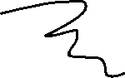
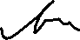
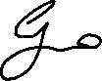
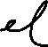
Un po’ di esercizi sulle puntate precedenti…

Slide 3
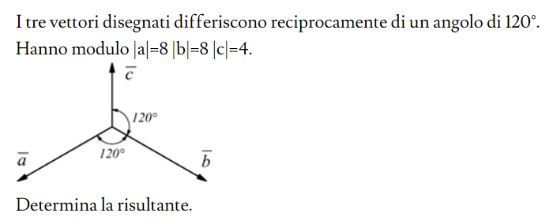
Vettori (1)

Slide 4
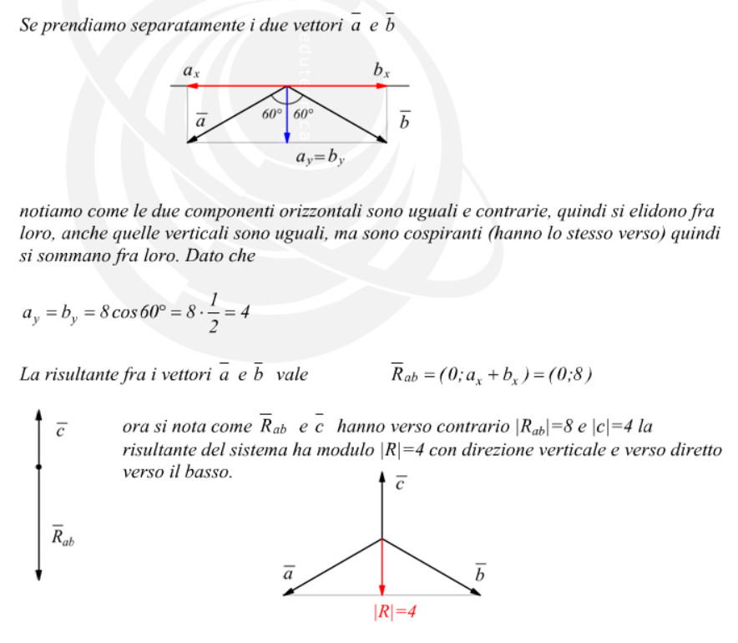
Vettori (1)

Slide 5
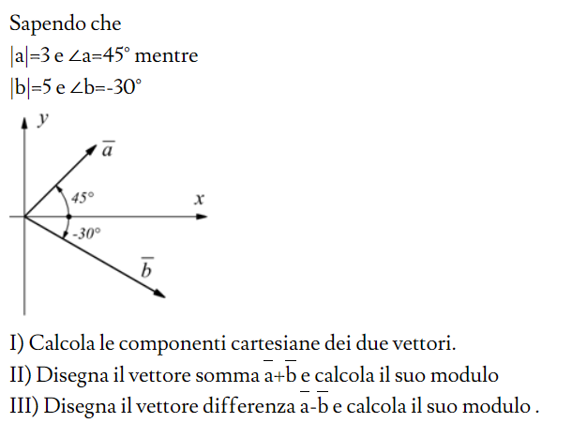
Vettori (2)

Slide 6
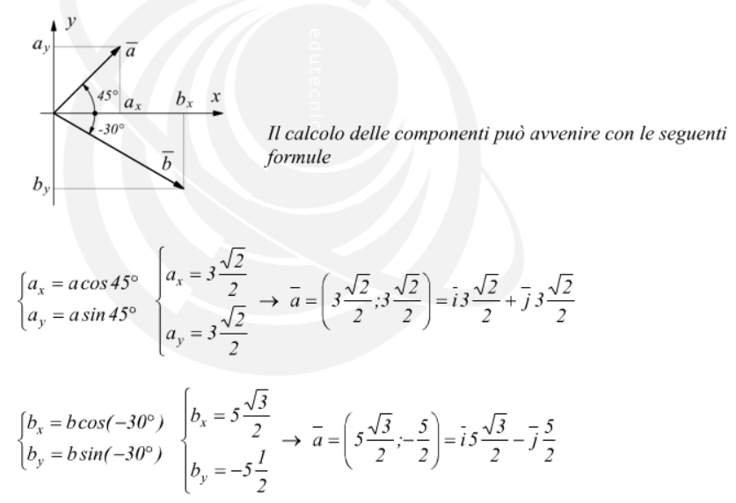
Vettori (2)

Slide 7
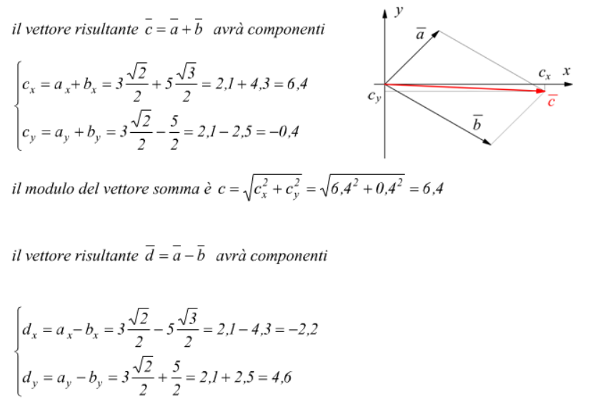
Vettori (2)

Slide 8
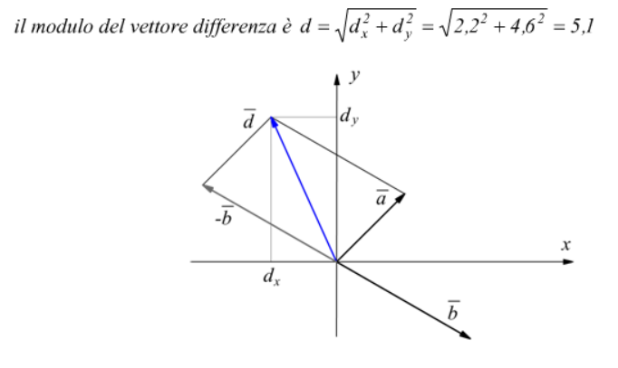
Vettori (2)

Slide 9
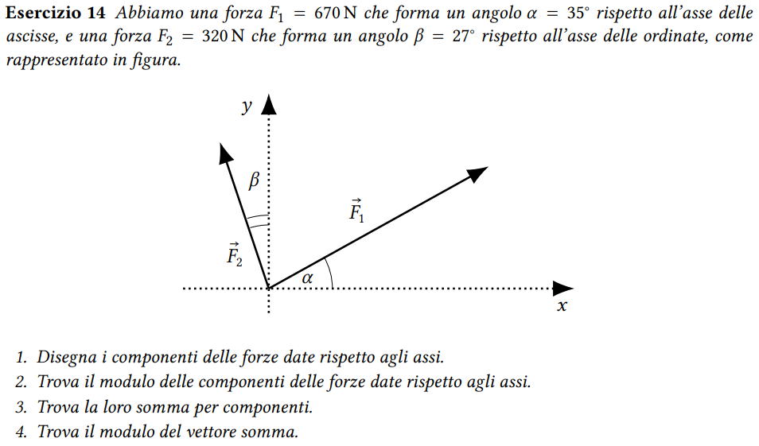
Forze (1)

Slide 10
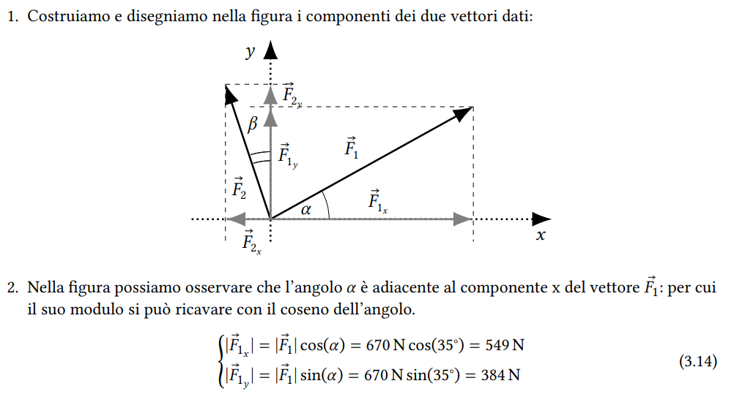
Forze (1)

Slide 11
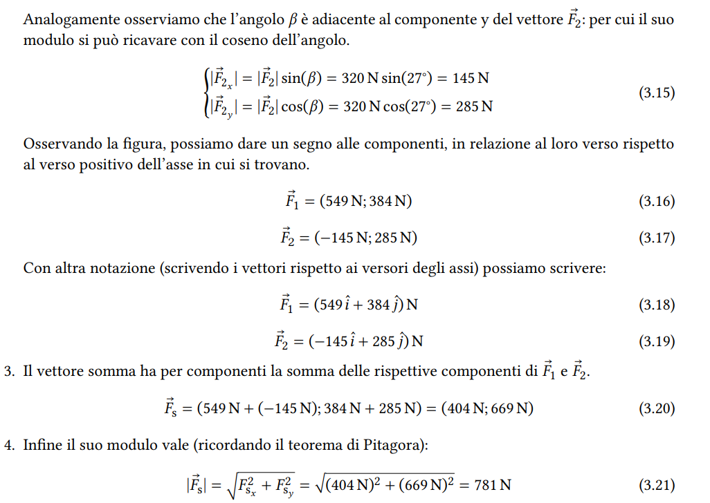
Forze (1)

Slide 12
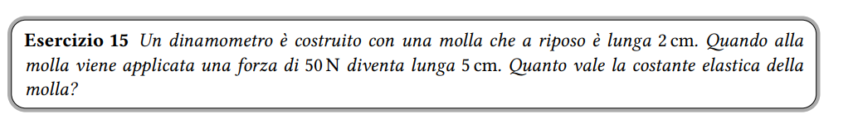
Forze (2)

Slide 13
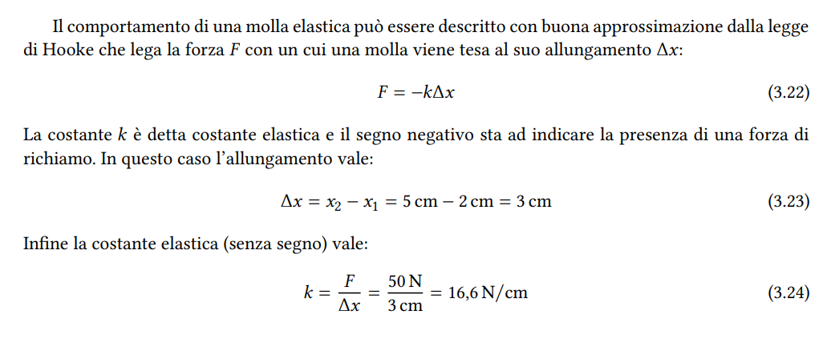
Forze (2)

Slide 14
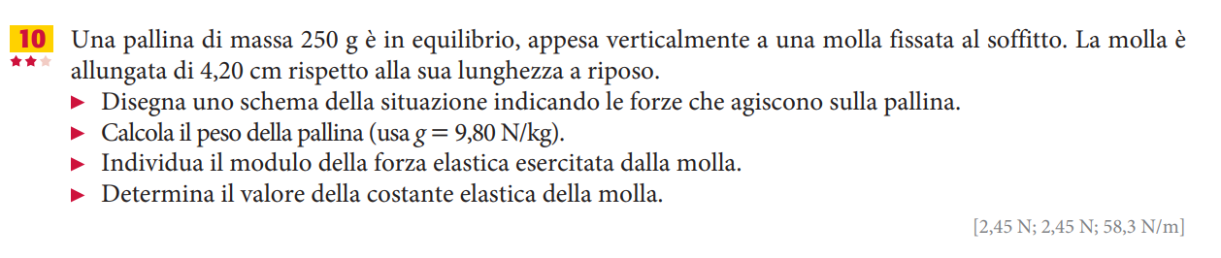
Forze (3)

Slide 15
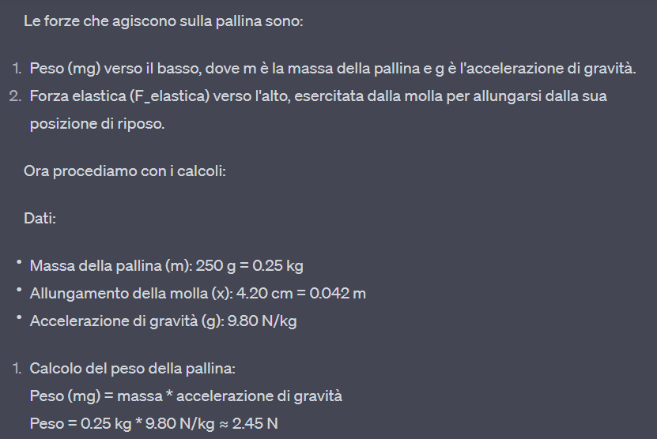
Forze (3)

Slide 16
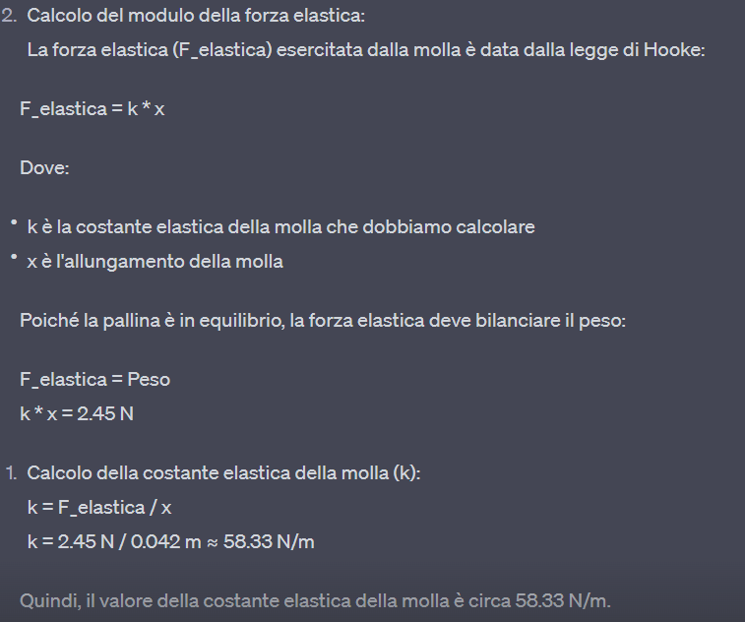
Forze (3)

Slide 17
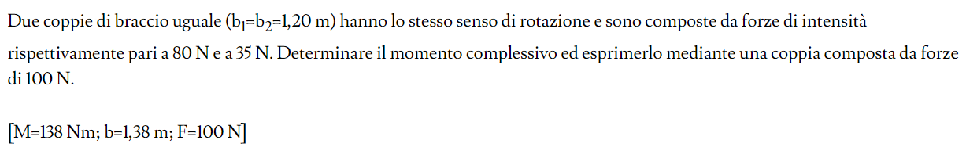
Momento di una forza (1)

Slide 18
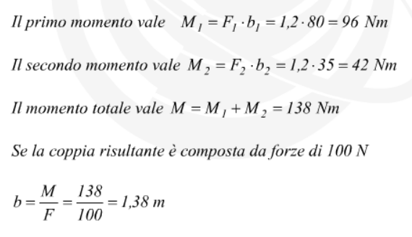
Momento di una forza (1)

Slide 19
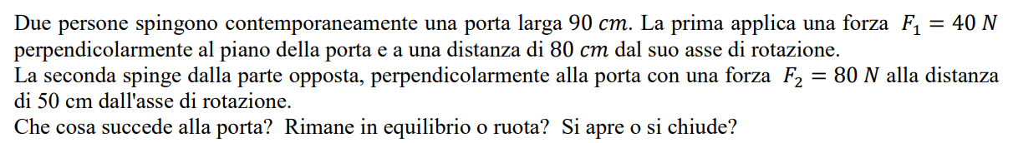
Momento di una forza (2)

Slide 20
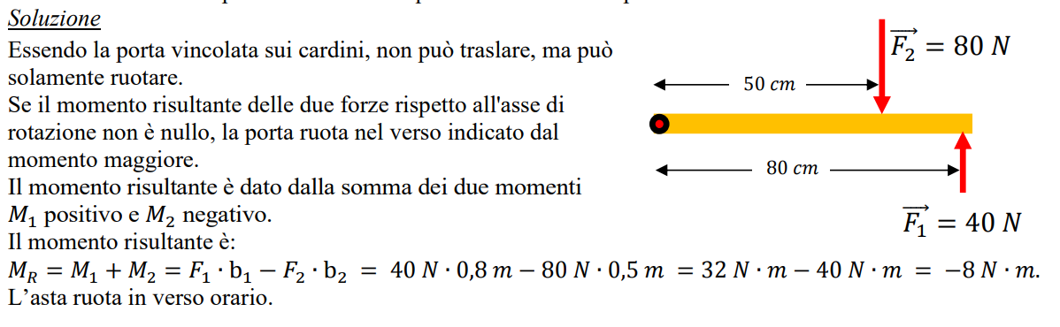
Momento di una forza (2)

Slide 21
Momento di una forza (2)

Slide 22
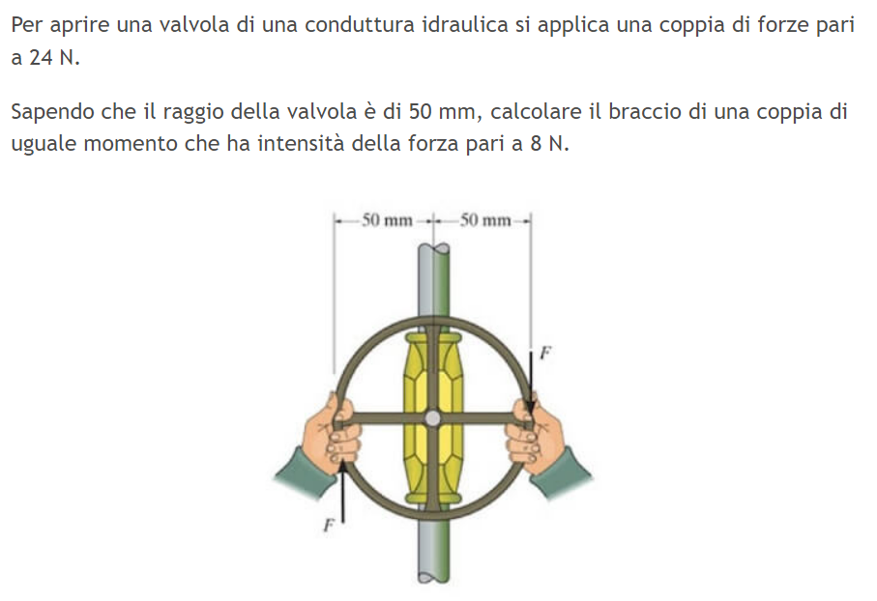
Momento di una forza (3)

Slide 23
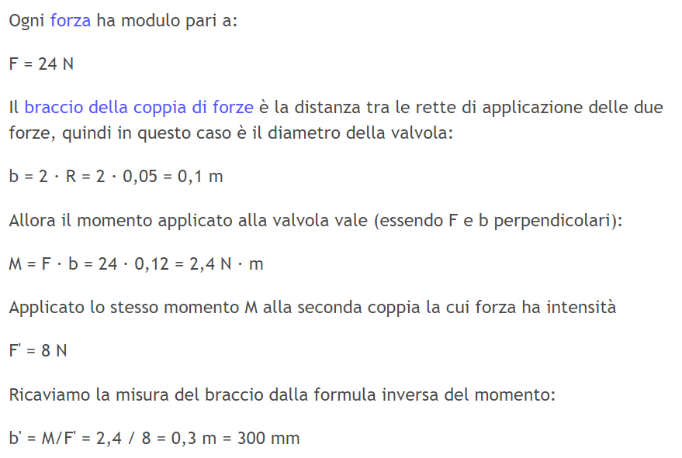
Momento di una forza (3)

Slide 24
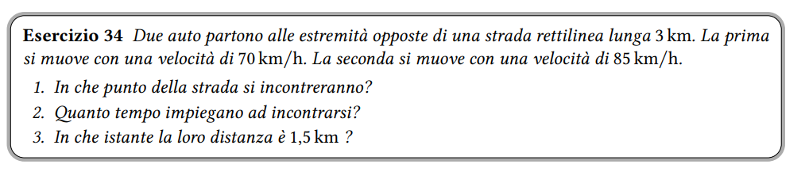
Cinematica (1)

Slide 25
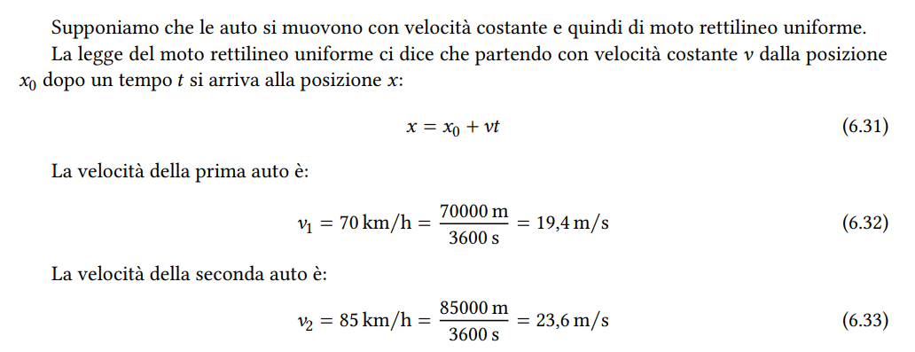
Cinematica (1)

Slide 26
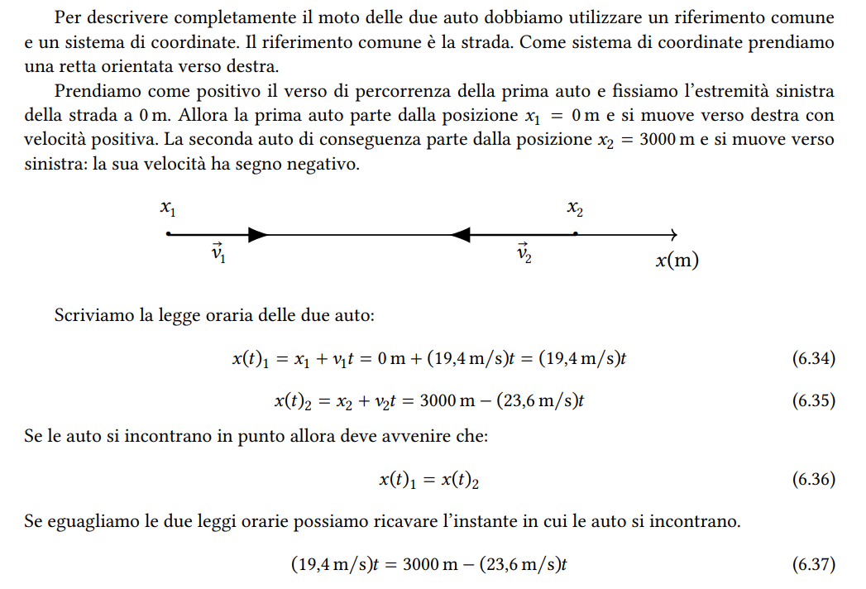
Cinematica (1)

Slide 27
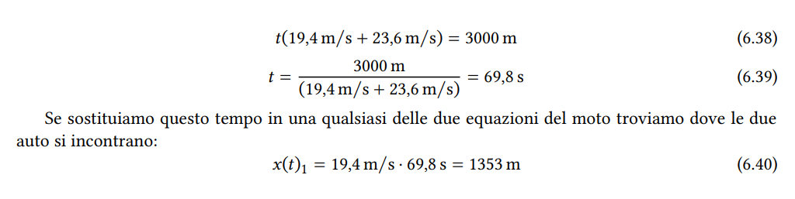
Cinematica (1)

Slide 28
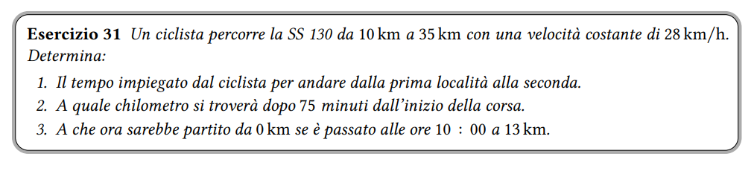
Cinematica (2)

Slide 29
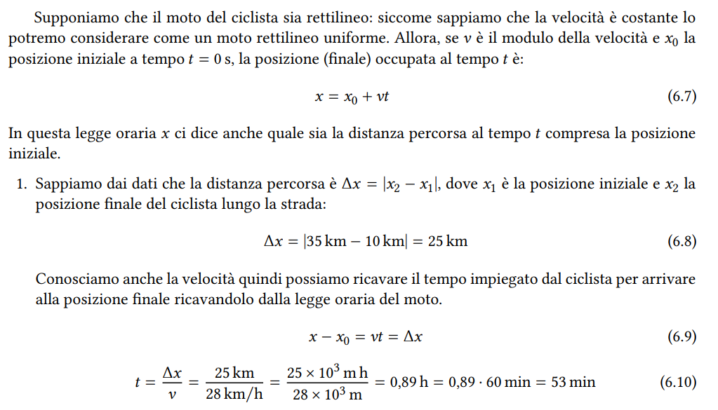
Cinematica (2)

Slide 30
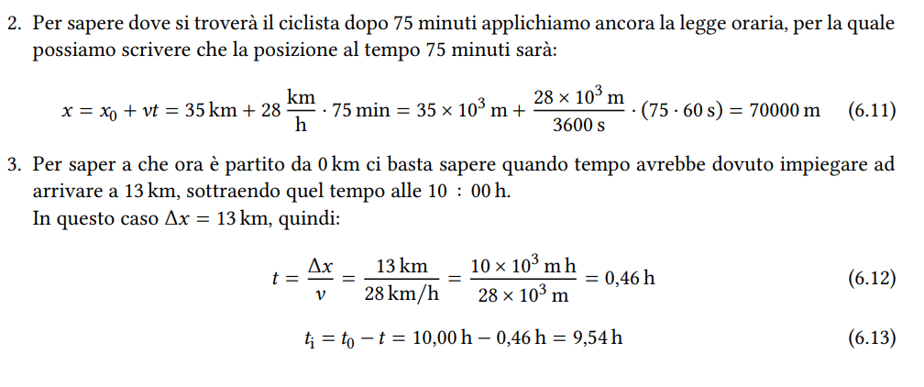
Cinematica (2)

Slide 31
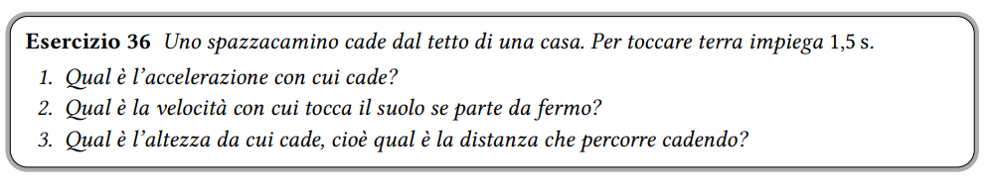
Cinematica (3)

Slide 32
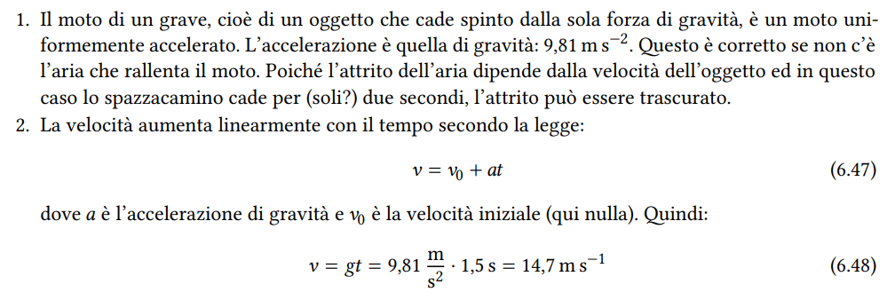
Cinematica (3)

Slide 33
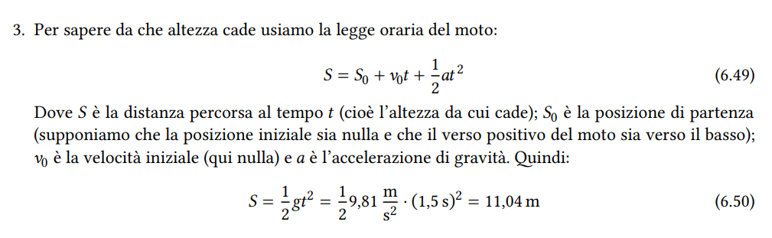
Cinematica (3)

Slide 34
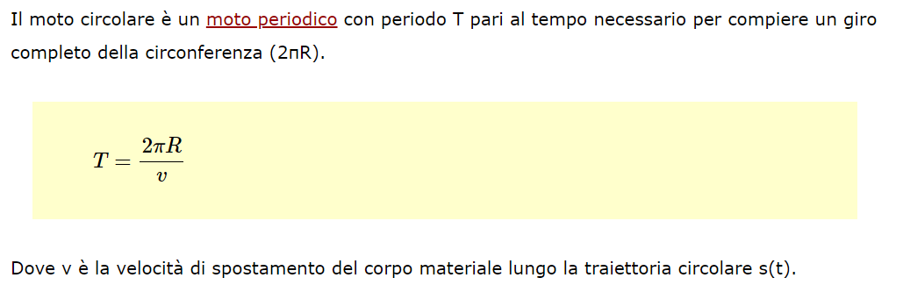
Moto circolare uniforme

Slide 35
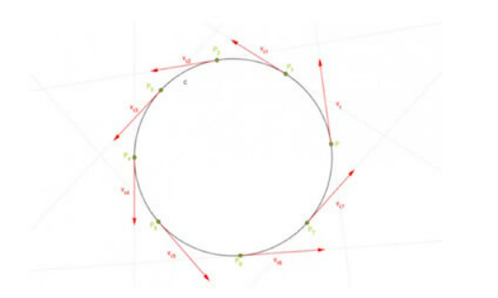
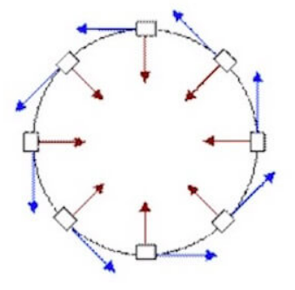
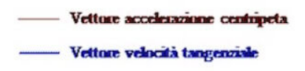
Moto circolare uniforme
Grandezze interessate:
Velocità tangenziale: la velocità con cui si muove un punto lungo una circonferenza.
Normalmente, la velocità rimane costante, ma cambia la direzione.
Accelerazione centripeta: vettore perpendicolare alla velocità e diretta verso il centro. Interviene nella variazione di direzione del vettore velocità e ne mantiene la traiettoria.

Slide 36
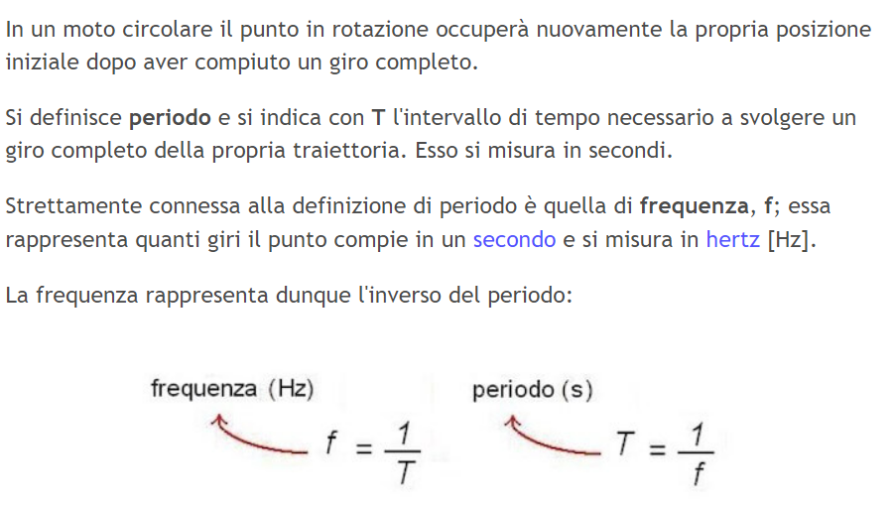
Moto circolare uniforme

Slide 37
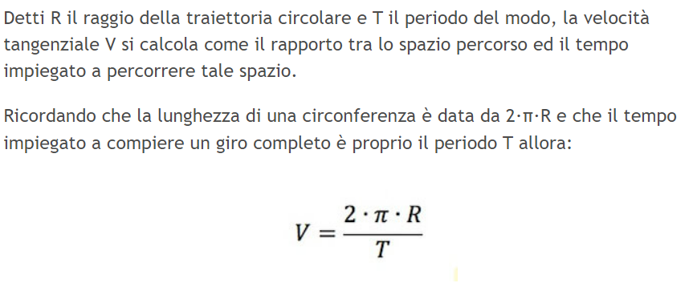
Moto circolare uniforme
Definiamo quindi la velocità tangenziale, misurata in m/s.

Slide 38
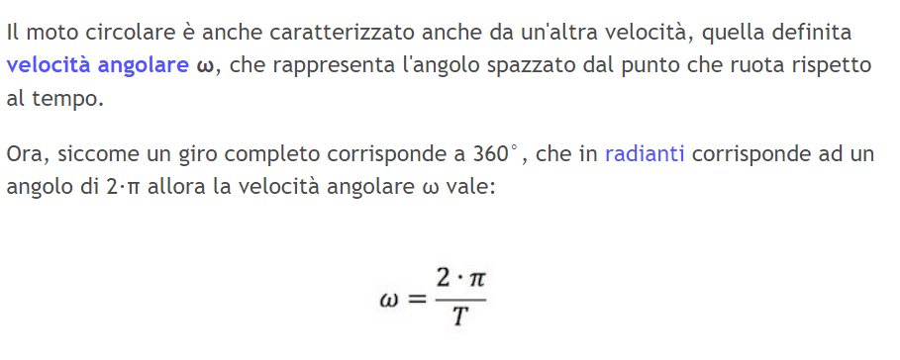
Moto circolare uniforme
In un moto circolare uniforme sia la velocità tangenziale sia quella angolare risultano costanti.

Slide 39
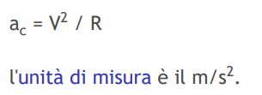
Moto circolare uniforme
Nel moto circolare uniforme esiste un'accelerazione istantanea costante diretta verso il centro e perpendicolare alla velocità tangenziale punto per punto della traiettoria.
Tale accelerazione si dice centripeta (cioè diretta verso il centro).

Slide 40
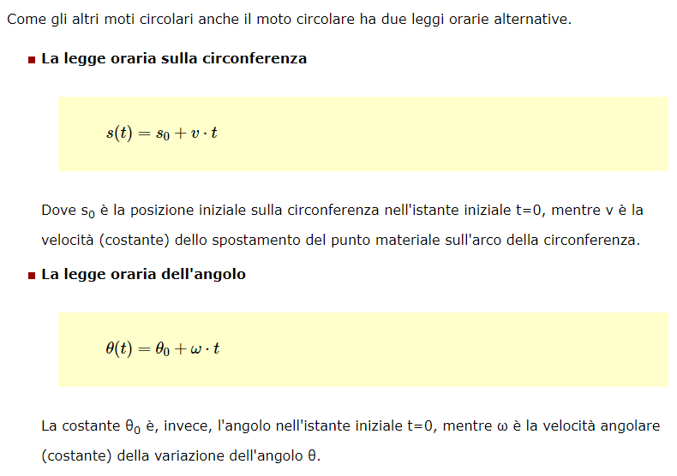
Moto circolare uniforme

Slide 41
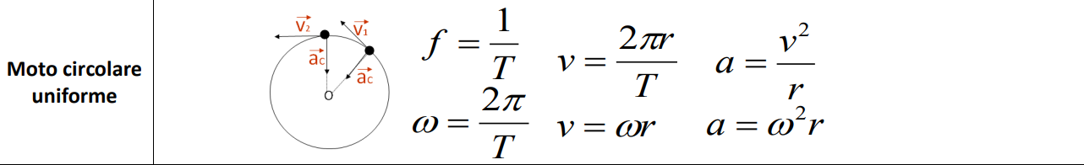
Moto circolare uniforme

Slide 42
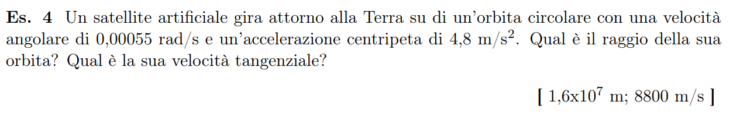
Moto circolare uniforme: esempi applicativi (1)

Slide 43
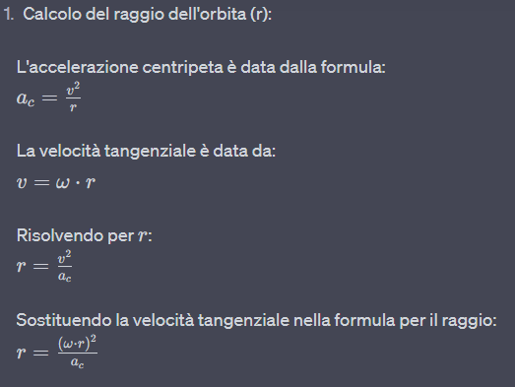
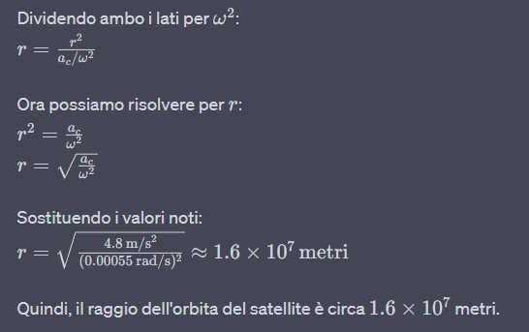
Moto circolare uniforme: esempi applicativi (1)

Slide 44
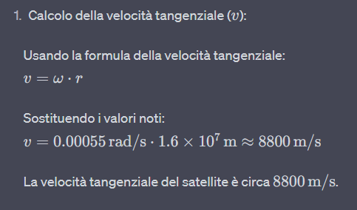
Moto circolare uniforme: esempi applicativi (1)

Slide 45
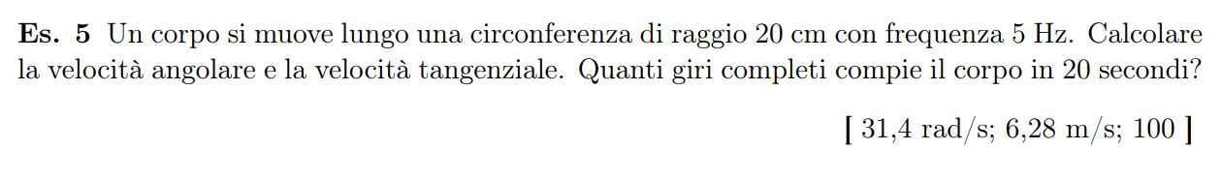
Moto circolare uniforme: esempi applicativi (2)

Slide 46
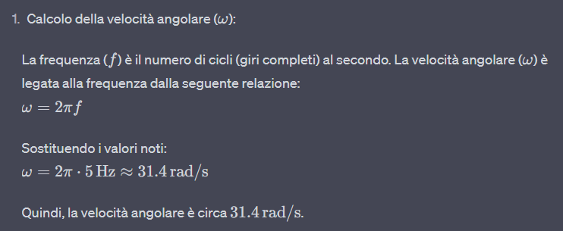
Moto circolare uniforme: esempi applicativi (2)

Slide 47


Moto circolare uniforme: esempi applicativi (2)

Slide 48

Moto parabolico
Definiamo "proiettile" un corpo puntiforme, che viene lanciato in aria con una velocità iniziale che abbia almeno una componente orizzontale.
Trascurando gli attriti derivanti dalla resistenza dell'aria, la traiettoria risultante seguita dal proiettile è studiata come moto del proiettile oppure moto parabolico.
Il movimento del proiettile non è altro che la somma di due moti:
un moto rettilineo uniforme lungo l'asse $x$
un moto rettilineo uniformemente accelerato lungo l'asse $y$.
Andando a «comporre» questi movimenti, nasce il moto parabolico.

Slide 49


Moto parabolico

Slide 50

Moto parabolico

Slide 51

Moto parabolico

Slide 52


Moto parabolico

Slide 53

Moto parabolico
Similmente a prima, abbiamo due leggi orarie:
La prima descrive la legge oraria per il moto parabolico per le ascisse (velocità)
La seconda descrive la legge oraria per il moto del proiettile lungo la verticale (accelerazione)

Slide 54
Dinamica
La dinamica è quella parte della meccanica che si occupa di studiare la relazione tra le forze e gli effetti che esse causano su un corpo.
La dinamica si fonda su tre leggi chiamate:
prima legge della dinamica o principio di inerzia;
seconda legge della dinamica;
terza legge della dinamica o principio di azione e reazione.

Slide 55


Principio di inerzia
Principio di inerzia – Primo principio
Se su un corpo non agiscono forze o agisce un sistema di forze in equilibrio, il corpo persevera nel suo stato di quiete o di moto rettilineo uniforme.

Slide 56


Legge fondamentale della dinamica
2. Legge fondamentale della dinamica – Secondo principio
Se su un corpo agisce una forza o un sistema di forze, la forza risultante applicata al corpo possiede direzione e verso della sua accelerazione e, in modulo, è direttamente proporzionale al modulo la sua accelerazione.
$$F=M ∗a$$

Slide 57


Principio di azione - reazione
Principio di azione-reazione - Terzo principio
Se due corpi interagiscono tra loro, si sviluppano due forze, dette comunemente azione e reazione: come grandezze vettoriali sono uguali in modulo e direzione, ma opposte in verso.

Slide 58

Forze di attrito
Se si tenta di far scorrere un corpo su una superficie, si sviluppa una resistenza allo scorrimento detta forza di attrito, di solito tangente alla superficie.
Un vincolo limita il moto di un corpo.
Essendo una forza di reazione (terzo principio), nel caso dell’attrito si parla di reazione vincolare, perpendicolare al piano d’appoggio.

Slide 59



Forze di attrito
Ciascuna forza di attrito avrà la forma →

Slide 60


Forze di attrito
La forza di attrito statico è una forza resistente, passiva e vincolante che non permette il movimento del corpo fino a quando la forza esercitata sul corpo non sia maggiore di quella di attrito statico.
Calcolabile con →

Slide 61


Forze di attrito
La forza di attrito dinamico è quella che agisce sul corpo in movimento sulla superficie:
se la forza di attrito dinamico è maggiore della forza esterna, il corpo finirà per fermarsi;
se uguale, il corpo si muoverà di moto rettilineo uniforme;
se la forza esterna è maggiore dell’attrito dinamico, il corpo accelera.
Calcolabile con:

